Slide 1
Проект
Тема: «Создание чат-бота»
Выполнил Ученик 9 «а» макаров константин витальевич

Slide 2
Актуальность. Сегодня создание ботов является лёгким и не затратным
способом получить программу для выполнения рутинных дел или для
выполнения различных задач в Интернете.
Цель: создание чат-бота для школьных целей.

Slide 3


Что такое чат-бот?
Чат-боты – это программы, которые используются разными компаниями ради упрощения взаимодействия с сервисами. Использование чат-бота легче для пользователя чем использование сайта.
Ботов используют такие компании как Сбер и Яндекс.
Чат-бот Сбера расшифровывает голосовые сообщения в Telegram, а бот Яндекса ищет картинки по фразам.
Создать своего бота может и любой человек, если он знает язык программирования или использует специальный конструктор.

Slide 4
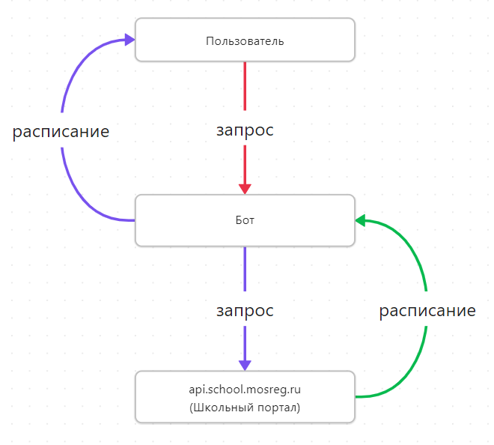


Идея бота и принцип работы
ЛОГОТИП ШКОЛЬНОГО ПОРТАЛА
ПРИНЦИП РАБОТЫ
ЛОГОТИП ЯЗЫКА
ПРОГРАММИРОВАНИЯ PYTHON

Slide 5
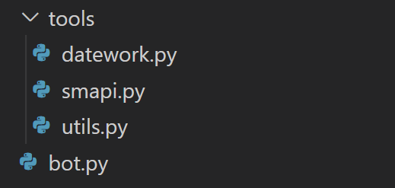
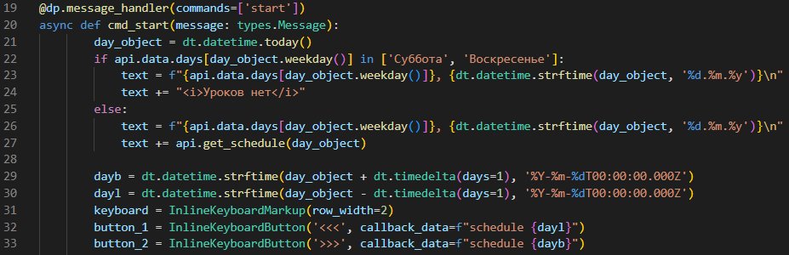
Практическая часть
ФАЙЛЫ ПРОЕКТА
ФРАГМЕНТ КОДА

Slide 6
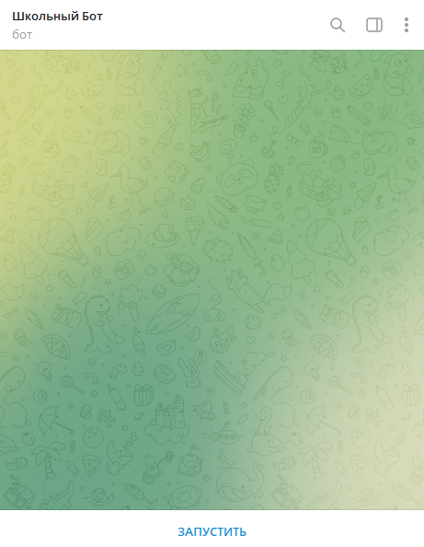
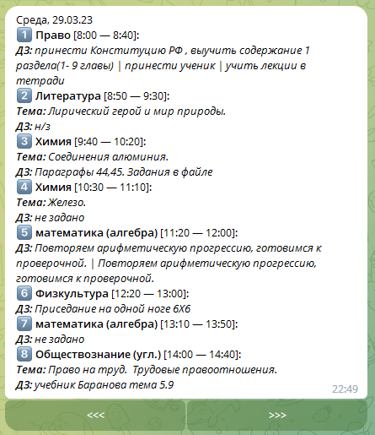
Тестирование
КНОПКА
НАЗАД
КНОПКА
ВПЕРЁД
/start
СКРИНШОТ ДИАЛОГА
С БОТОМ
СКРИНШОТ ОТВЕТА
НА КОМАНДУ

